Slide 1
Метод самостоятельной познавательной деятельности обучающихся на уроках родного (русского) языка
Вовк С.М., учитель русского языка и литературы МБОУ СОШ №4 с УИОП им. Г.К.Жукова г.о.Краснознаменск Московской области

Slide 2
Предыстория
В августе 2018 года были внесены изменения в Федеральный закон «Об образовании в РФ», в котором статус родного языка был установлен и для русского языка.
В соответствии с этим законом и федеральными государственными образовательными стандартами (ФГОС) родной язык (русский), как и родная литература (русская), как и другие языки и литературы народов России, стали обязательными для изучения в школе.

Slide 3
Предыстория
Курс родного (русского) языка связан с основным курсом русского языка.
Но изучает он не как устроен язык (система языка, орфографические и пунктуационные правила), а многообразные связи русского языка с обществом, человеком, его развитие как часть культуры, государства, цивилизации.
Главная идея курса — показать, что всё, что происходило и происходит в культурно-историческом и социально-политическом аспектах нашей жизни, отражается в жизни языка.

Slide 4
Признаки, характеризующие самостоятельную работу:
наличие цели самостоятельной работы,
наличие конкретного задания,
четкое определение формы выражения результата самостоятельной работы,
определение формы проверки результата самостоятельной работы,
обязательность выполнения работы каждым учеником, получившим задание.

Slide 5
Устаревшие слова «Лингвистическая ярмарка»
Цель игры – определить каждому мастеру его товар.
Если товар определен верно, то, перевернув листы с «товаром», увидим буквы, из которых и можно составить название профессии.
К примеру, туесок (С), ушат (Т), кадка (О), жбан (Л), подойник (Я), ступа (Р) - столяр

Slide 6
Профессионализмы в речи членов моей семьи

Slide 7
Профессионализмы в речи членов моей семьи

Slide 8
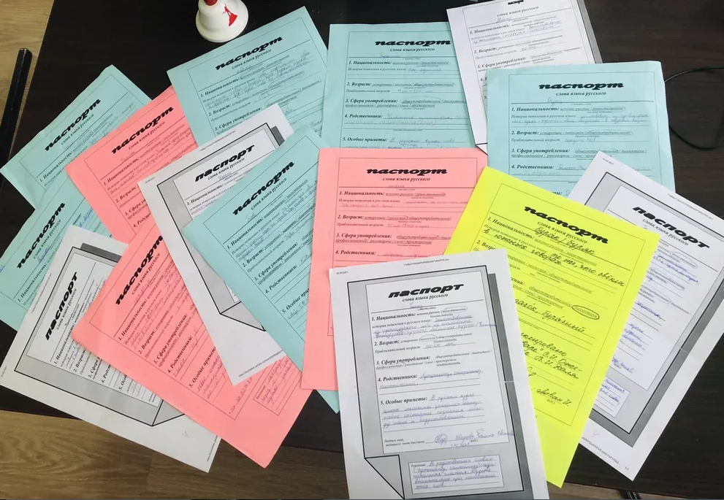
Паспортизация слов

Slide 9
Паспортизация слов

Slide 10
Фразеология
Фразеологический материал позволяет раскрыть духовно-нравственный облик русского народа, с их помощью учащиеся лучше понимают его традиции.
Уроки с использованием фразеологического материала помогут учителю в развитии внимательного отношения к родному слову, в формировании языкового чутья, а самое главное в воспитании патриотических чувств необходимых будущему гражданину России.

Slide 11
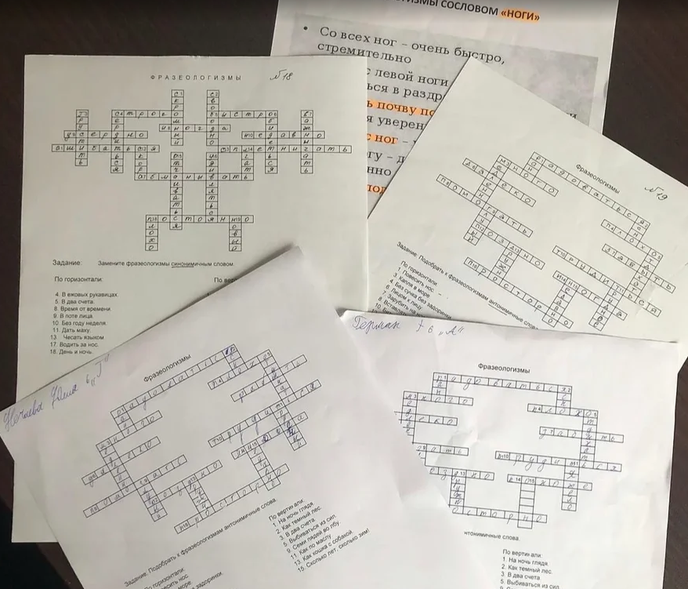
Формы самостоятельной работы по теме «Фразеология»
Подготовка сообщения «История фразеологизма»
Проект «Источник фразеологизмов – профессиональная речь…»
Игра «Собери человечка из фразеологизмов»
Групповая работа «Найди фразеологизмы в тексте»
Лексическое ателье «Починка фразеологизмов»
Кроссворды

Slide 12
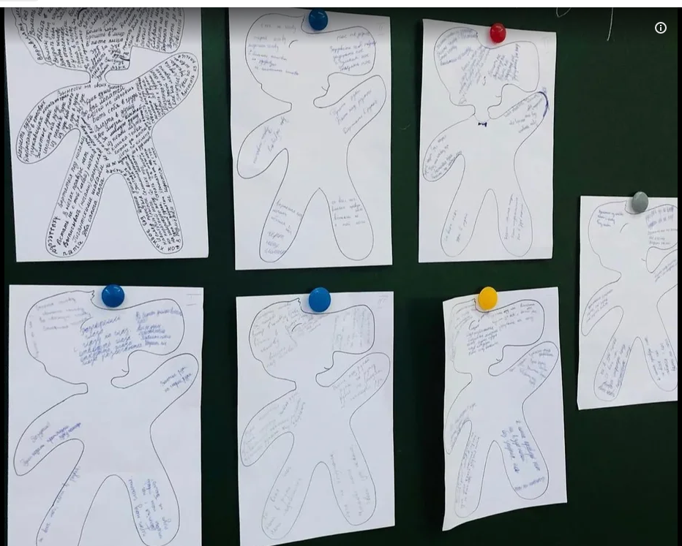
Игра «Собери человечка из фразеологизмов»

Slide 13
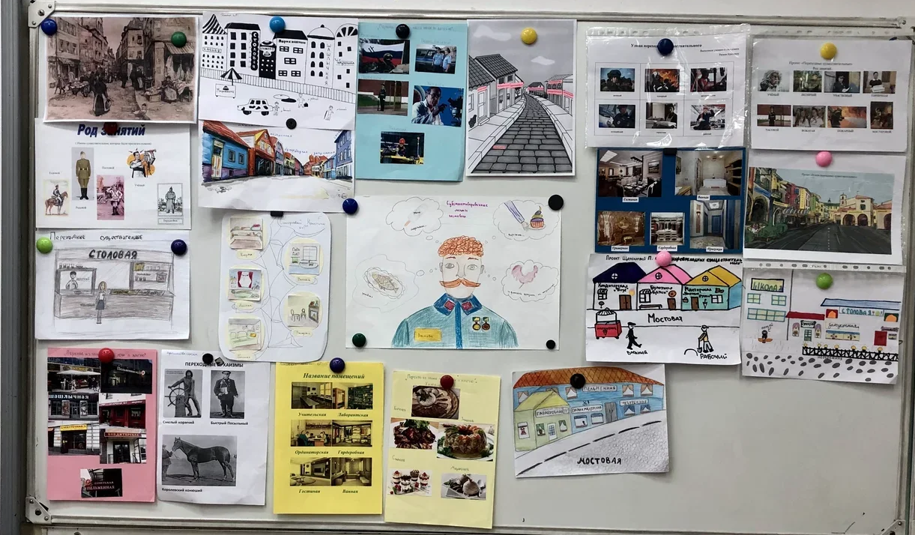
Переход из прилагательных в существительные

Slide 15
Переход из прилагательных в существительные

Slide 16
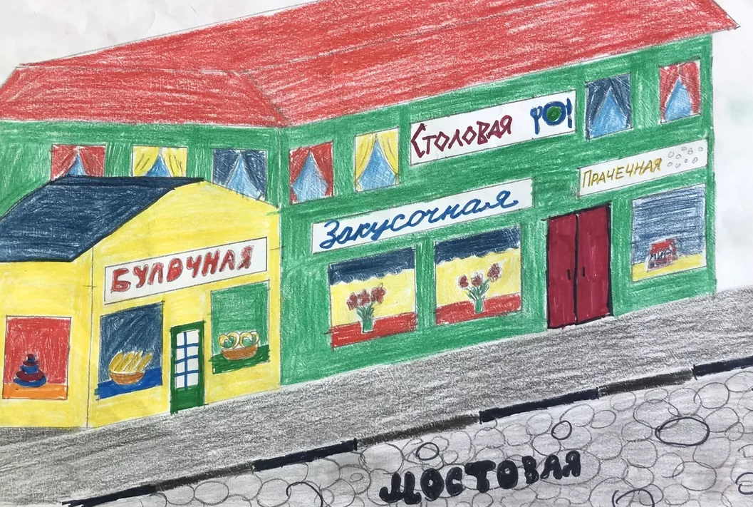
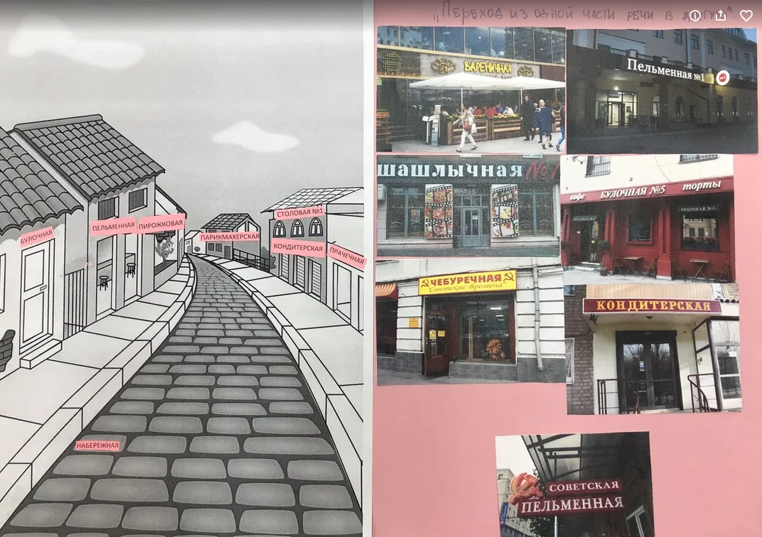
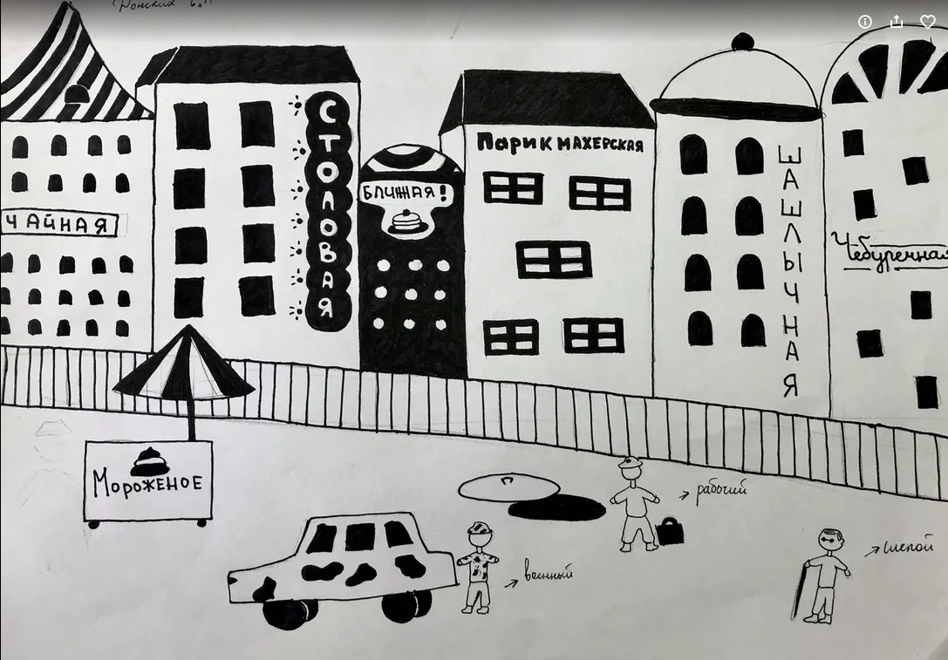

Slide 17
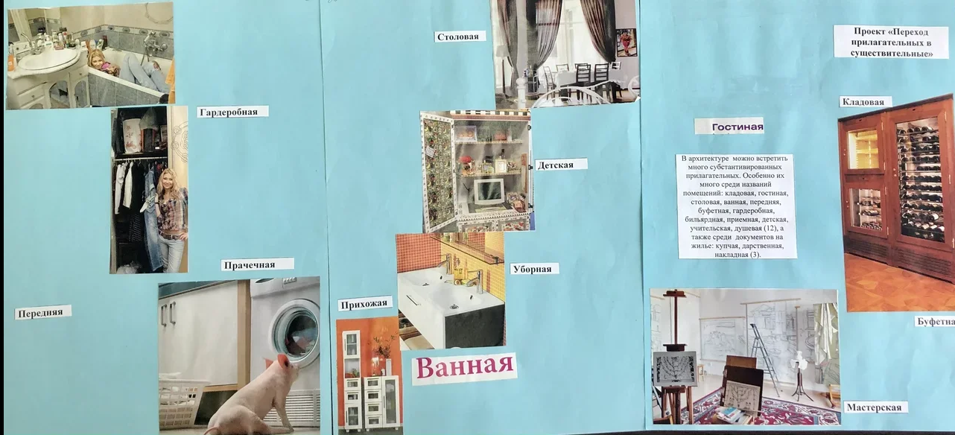

Slide 19
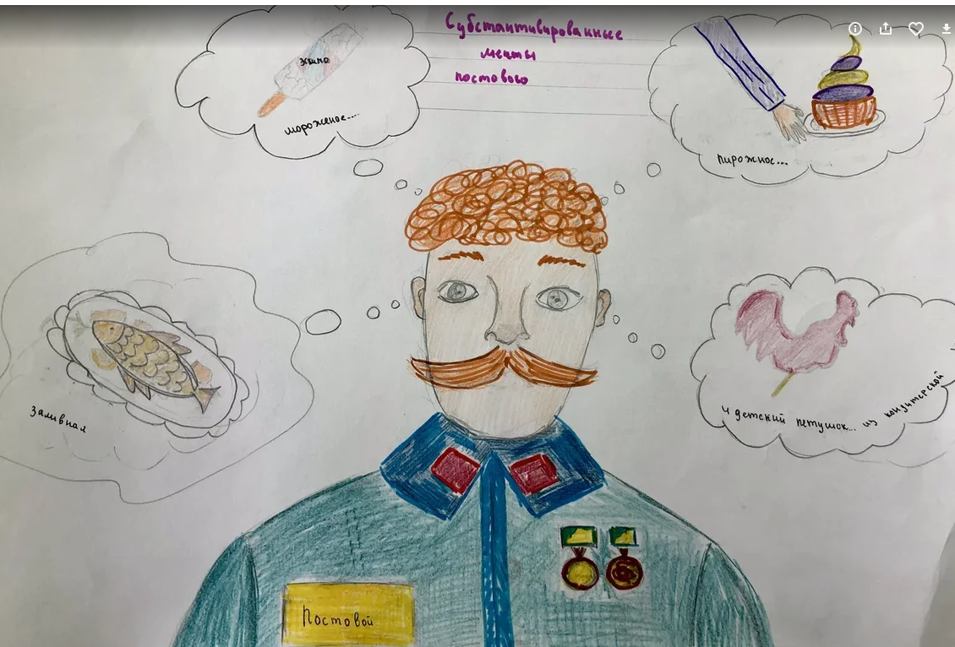

Slide 20
Изготовление карточек «Чередование гласных в корнях слов»
Выпишите предложения, в которых есть слово с чередованием в корнях.
Век верёвкой мерян.
Один задириха, а другой неуступиха.
Трижды человек чуден бывает: когда родится, женится и умирает.
Пожито, попито, пора и честь знать.
Ласточка день начинает, а соловей кончает.
И из семечка дерево вырастает.
Черное, сколько не стирай, не станет белым.
На воре и шапка горит.
Одни плачут, а другие скачут.
Сто раз отмерь, один отрежь.

Slide 21
Морфемное лото
Изготовление карточек, игрового поля, подбор слов, проверка их морфемного и словообразовательного разборов по словарю – все это самостоятельная деятельность учащихся, направленная на повышение качества обученности.

Slide 22
Выставка ошибок

Slide 23
Выставка ошибок

Slide 24
Выставка ошибок

Slide 25
Выводы
Многолетний опыт преподавания в школе убеждает в том, что наиболее эффективны те методы обучения, которые развивают у учащихся критическое или творческое мышление путем самостоятельного поиска и освоения ими знаний.
Познавательная самостоятельность - это не просто метод работы, это свойство личности, которое включает в себя способность индивидуума к овладению общеучебными и специальными знаниями, умениями и навыками, а также их применение без посторонней помощи при решении новых познавательных задач.

Slide 26
Спасибо за внимание!
Эти и другие формы и методы работы на уроках русского языка можно посмотреть на сайте
https://vovk-krasnoznamensksh4.edumsko.ru/
В инстаграме vovksm_school4

